Slide 2
আজকের ক্লাসে সবাইকে শুভেচ্ছা

Slide 3
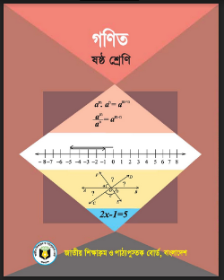
পরিচিতি
হোসনেয়ারা খাতুন
সহকারী শিক্ষক (আইসিটি)
বি,এস,সি মাধ্যমিক বিদ্যালয়,বাগেরহাট
মোবাইল নংঃ ০১৭২৫৬৬৬৩৯৪
E-mail: hosnearakhatun4@gmail.com
শ্রেণিঃ৬ষ্ঠ
বিষয়ঃ গনিত
অধ্যায়ঃ প্রথম
সময়ঃ ৫০ মিনিট
তারিখঃ ১৮/০৮/২০২০

Slide 4
দেখ , ভাব ও উত্তর দেওয়ার চেষ্টা কর
8
১২

Slide 5
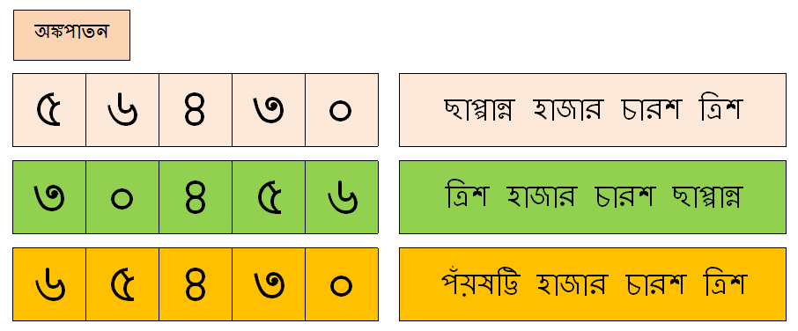
আজকের পাঠের বিষয়
অঙ্কপাতন

Slide 6
শিখনফল
১। অঙ্কপাতন করতে পারবে ;
২। সংখ্যার সার্থক অঙ্কগুলির স্থানীয় মান নির্ণয় করতে পারবে ;
৩। দেশীয় ও আন্তর্জাতিক পদ্ধতিতে সংখ্যা কথায় ও অঙ্কে প্রকাশ করতে পারবে ;
৪। দেশীয় ও আন্তর্জাতিক পদ্ধতির মধ্যে পারস্পরিক সম্পর্ক তৈরি করতে পারবে ।

Slide 7
নিচের প্রত্যেক সারির বস্তুগুলো গুণে গুণে বল
এক
দুই
তিন
চার
পাঁচ
ছয়
সাত
আট
নয়
শূন্য
1
2
স্বাভাবিক সংখ্যা ও স্বার্থক অঙ্ক
3
4
5
অঙ্ক
6
7
8
9
0
শূন্য

Slide 8
কোন সংখ্যা অঙ্ক দ্বারা লিখাকে অঙ্কপাতন বলে ।
333
3এর স্থানীয় মান
3এর স্থানীয় মান
3এর স্থানীয় মান
১০০×৩
১০×৩
৩
১০০×স্বকীয়মান=৩০০
১০×স্বকীয়মান
=৩০
স্বকীয়মান
=৩
৩০০+৩০+৩=৩৩৩

Slide 9
একক কাজ
সংখ্যাটির স্বার্থক অঙ্কগুলোর স্থানীয়মান নির্ণয় করঃ ৮৬৯৪০

Slide 10
দেশীয় সংখ্যা পদ্ধতি
লক্ষ
হাজার
কোটি
নিযুত
লক্ষ
অযুত
হাজার
শতক
দশক
একক
৮
৭
৬
৫
৪
৩
২
১
আটকোটি
ছিয়াত্তর লক্ষ
চুয়ান্ন হাজার
তিনশত একুশ
কাজঃ
কথায় লিখঃ ২৮৬৯৩৫১৭০
অঙ্কে লিখঃ একশকোটি সাত লক্ষ চল্লিশ হাজার একশ বাইশ

Slide 11
আন্তর্জাতিক সংখ্যা পদ্ধতি
বিলিয়ন
মিলিয়ন
হাজার
শতক
দশক
একক
১
১
১
১
১
১
১
১
১
১
১
১
একশত এগার বিলিয়ন
একশত এগার মিলিয়ন
একশত এগার হাজার
একশত এগার

Slide 12
দেশীয় ও আন্তর্জাতিক গণনা পদ্ধতির পারস্পারিক সম্পর্ক
কোটি
নিযুত
লক্ষ
অযুত
হাজার
শতক
দশক
একক
বিলিয়ন
মিলিয়ন
হাজার
শতক
দশক
একক
১
১
১
১
১
১
১
১
১
১
১
১
১
০
০
১
০
১মিলিয়ন = ১০ লক্ষ
১বিলিয়ন = ১০০ কোটি

Slide 13
দলীয় কাজ
কোটি
নিযুত
লক্ষ
অযুত
হাজার
শতক
দশক
একক
বিলিয়ন
মিলিয়ন
হাজার
শতক
দশক
একক
১
১
১
১
১
১
১
১
১
১
১
১
দেশীয় ও আন্তর্জাতিক গণনা পদ্ধতির মধ্যে মিল ও অমিল গুলি খুঁজে বের করে তাদের পক্ষে যুক্তি দাও ।

Slide 14
মূল্যায়ন
ক) অঙ্কপাতন বলতে কী বোঝায়?
খ) একটি দেশীয় ও একটি আর্ন্তজাতিক পদ্ধতিতে সংখ্যা লিখ ।

Slide 15
বাড়ির কাজ
১। ৫৮৯৬৫৫ –এর অংকগুলোকে বিপরীতভাবে সাজালে যে সংখ্যা হয় তা কথায় প্রকাশ কর ।
২।৪,৫,১,২,৮,৬,৯,৩,7 একই অংক একবার ব্যবহার করে বৃহত্তম ও ক্ষুদ্রতম সংখ্যা লিখ এবং আন্তর্জাতিক পদ্ধতিতে কথায় লিখ ।

Slide 16
ধন্যবাদ

